Slide 1
Application Mobile
DIC1_Informatique
Pape Diere Bodian
Abdoulaye Wade Mane
Khady Ndour
Fatou Thiam

Slide 2
Plan
I- Objectif du projet
II-Prérequis
III-Outils de travail
IV-Phase d’étude du projet
V-implementation
VI-Test

Slide 3
I-Objectif du projet
Mise en place d’une application mobile developer avec Flutter
Une fois l’application terminer nous devons le relier à l’API de Dolibar
Pour qu’un utilisateur puisse se connecter.
Et avoir accés aux diiférents service que lui offre Dolibar

Slide 4
II-Prérequis
Etude de l’API Dolibar Reset
Documentation sur flutter
Initiation à Github

Slide 5
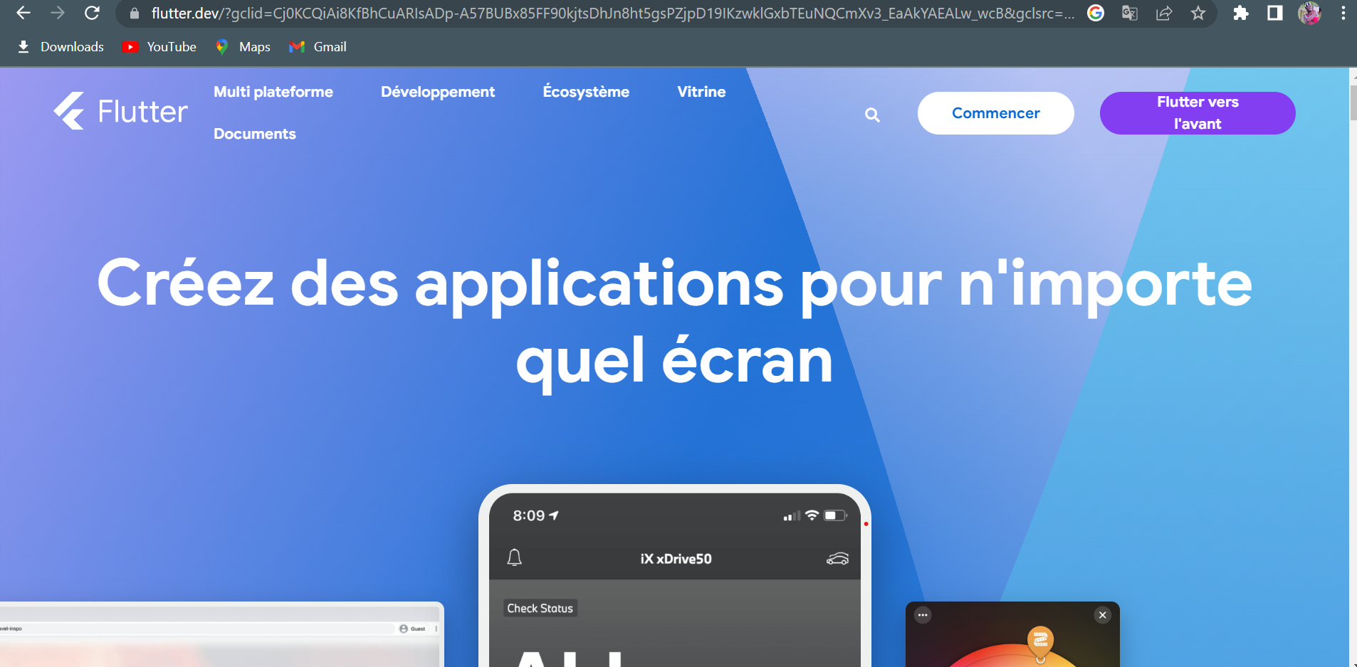
III-Outils de Travail(1/3)
Flutter
D’abbord nous avons avons installer le SDK de flutter sur le site officielle www.flutter.dev.

Slide 6
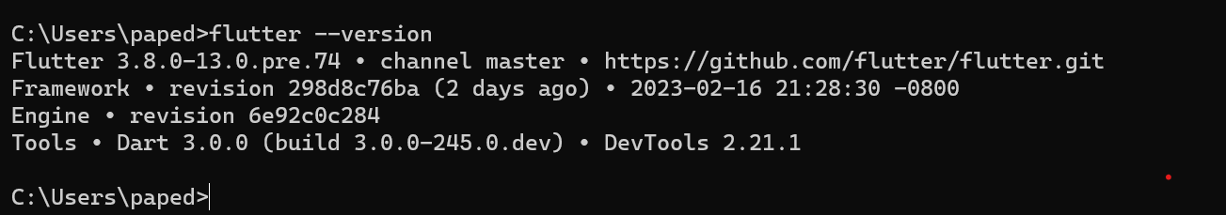
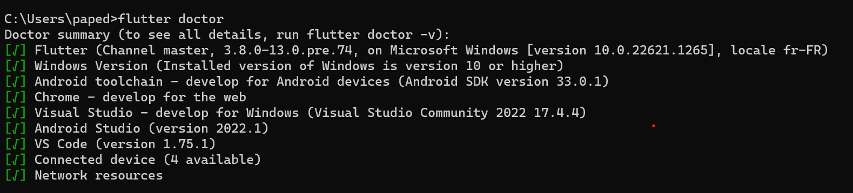
Ensuite nous avons suivi le guide d’installation jusqu’à terminer
Nous avons installer toutes les dépendances aussi

Slide 7
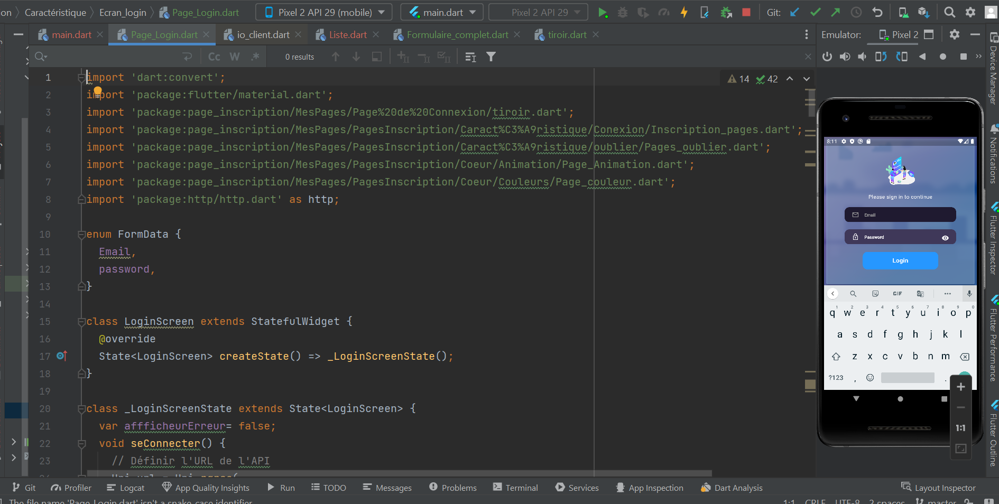
Outils de travail(2/3)
Android Studio avec l’emulateur

Slide 8
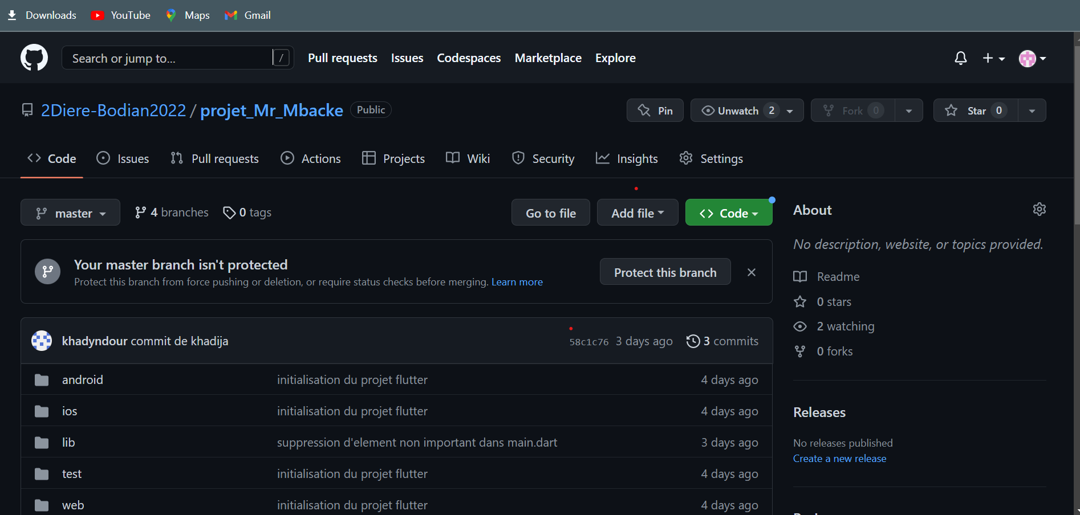
Outils de travail(3/3)
Github

Slide 9
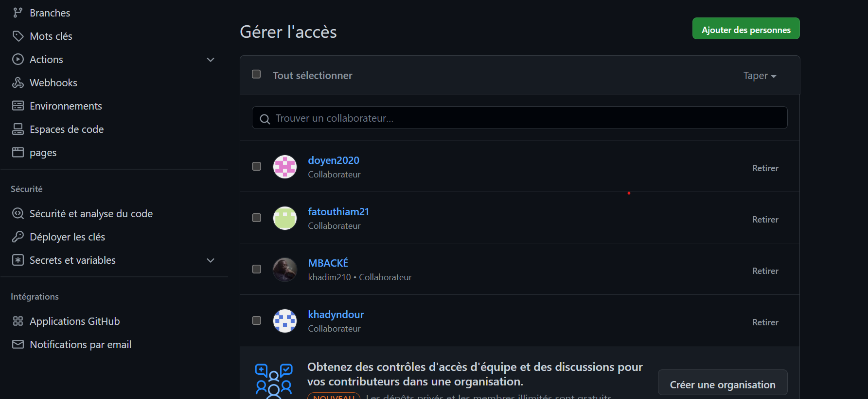
VI-Phase d’étude du projet(1/7)
Création d’un reposotoring sur Github : projet_Mr_Mbacke
Invitation des différents collaborateurs

Slide 10
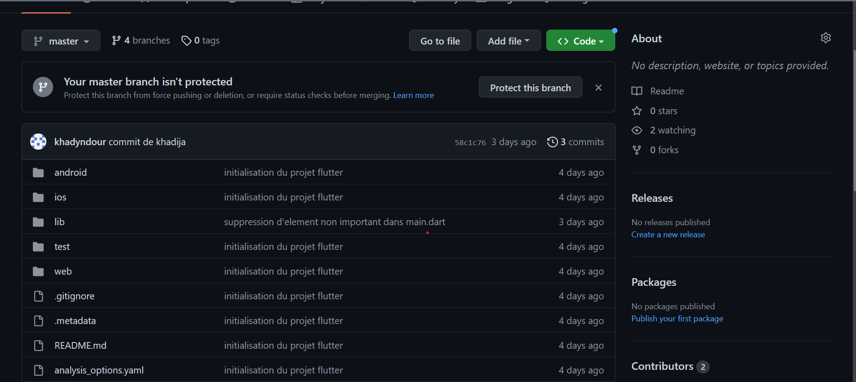
Phase d’étude du projet(2/7)
Initiation du projet sur github

Slide 11
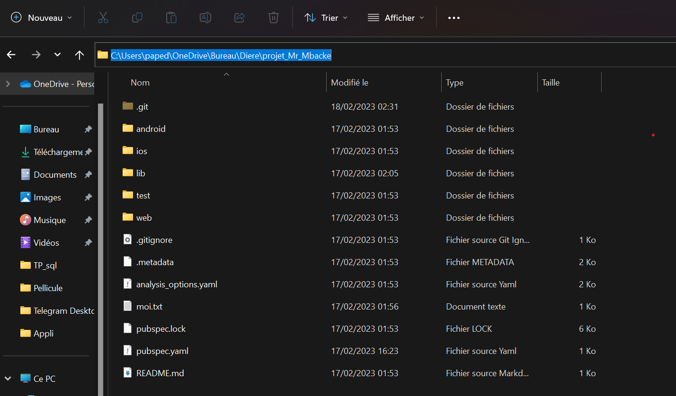
Phase d’étude du projet(3/7)
Chacun de nous à cloner le projet localement

Slide 12
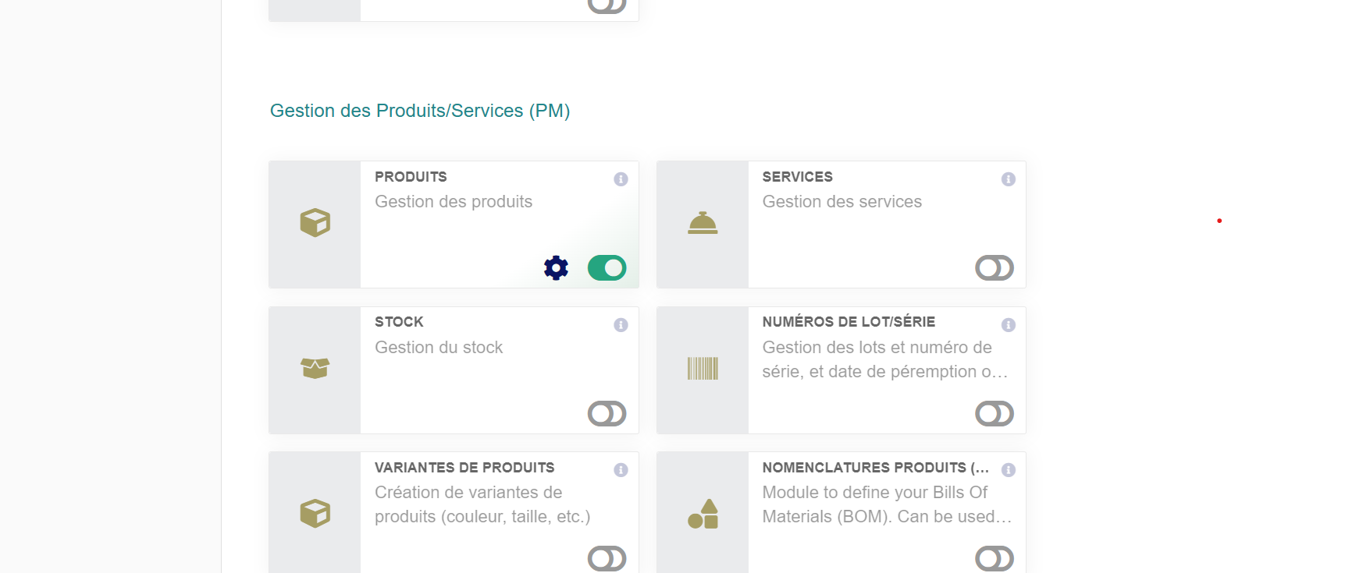
Phase d’étude du projet(4/7)
Aprés verification que chacun de nous est capable de faire un commit
Nous avons choisi le module produit à implementer dans notre application pour faire simple dans Dolibar.

Slide 13
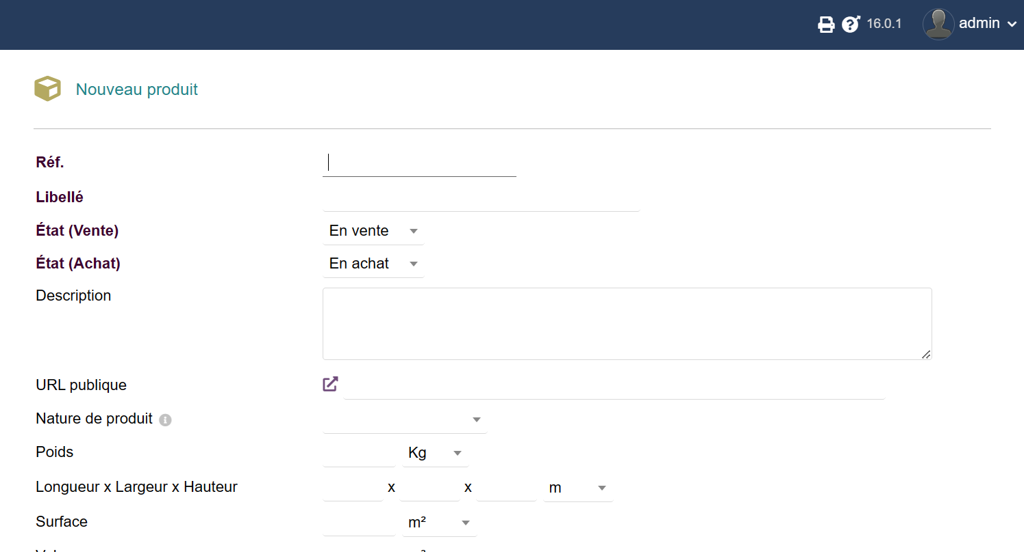
Phase d’étude du projet(5/7)
Nous avons fait une étude des pages à implementer dans notre application.
Nous avons choisit que les champs obligatoires

Slide 14
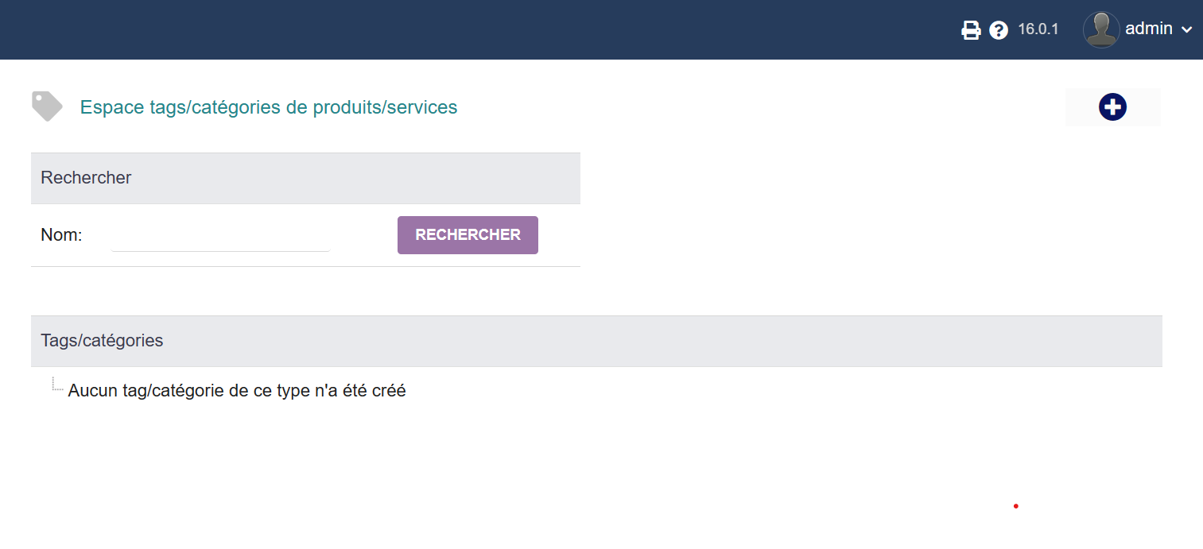

Slide 15
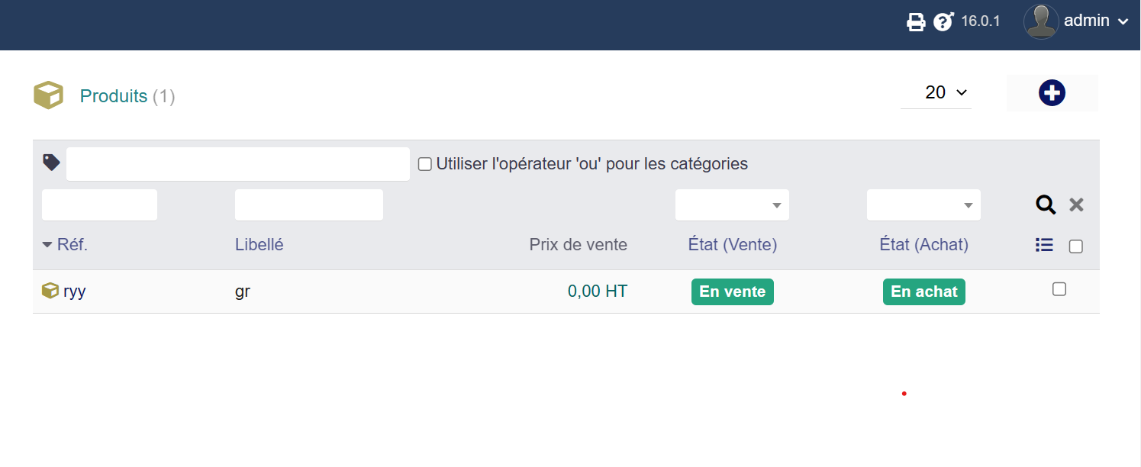
Phase d’étude du projet(7/7)

Slide 16
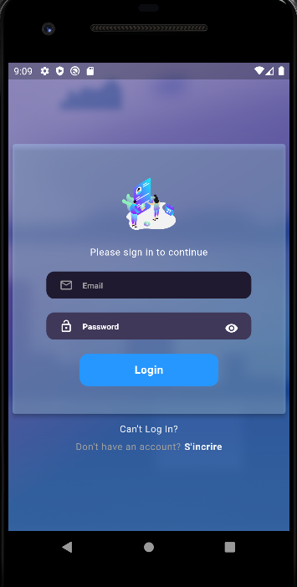
V-Implémentation des pages(1/4)
Pages de connexion

Slide 17
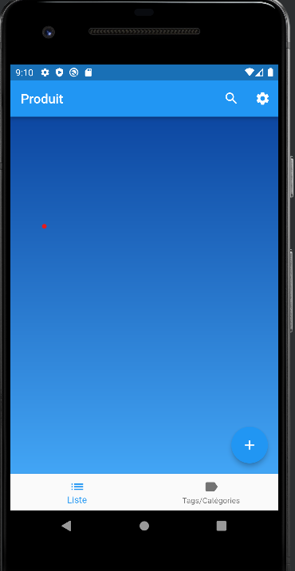
Pages d’acceuil

Slide 18
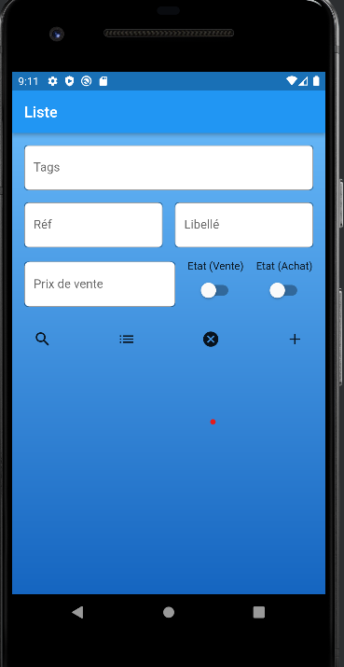
Pages des Listes

Slide 19
Pages des tages

Slide 20
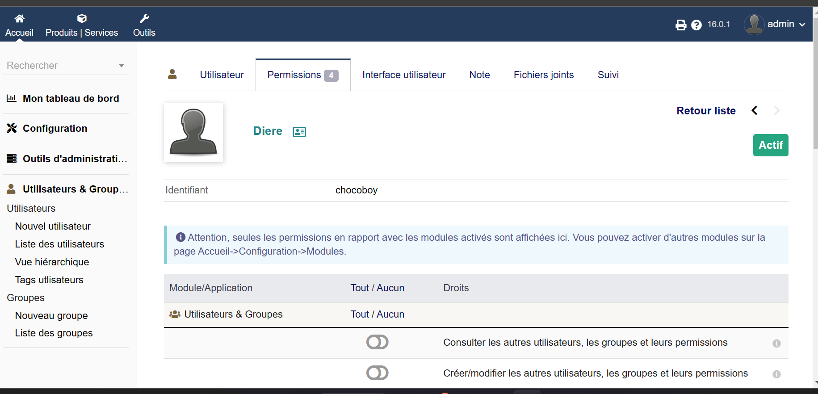
VI-Phase de test
Aprés avoir terminer de concevoir nos pages, nous nous sommes rassurer qu’il y’a une navigabilité entre les pages
Aprés nous sommes aller sur Dolibar pour créer un nouveau utilisateurs

Slide 21
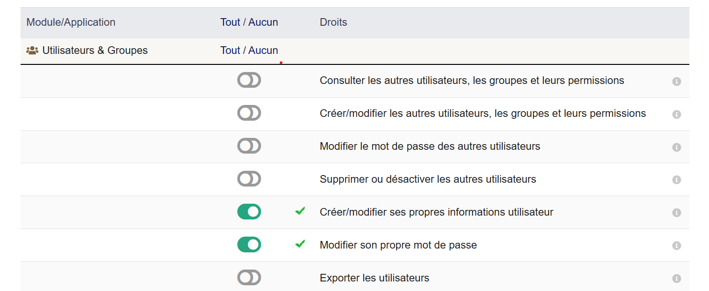
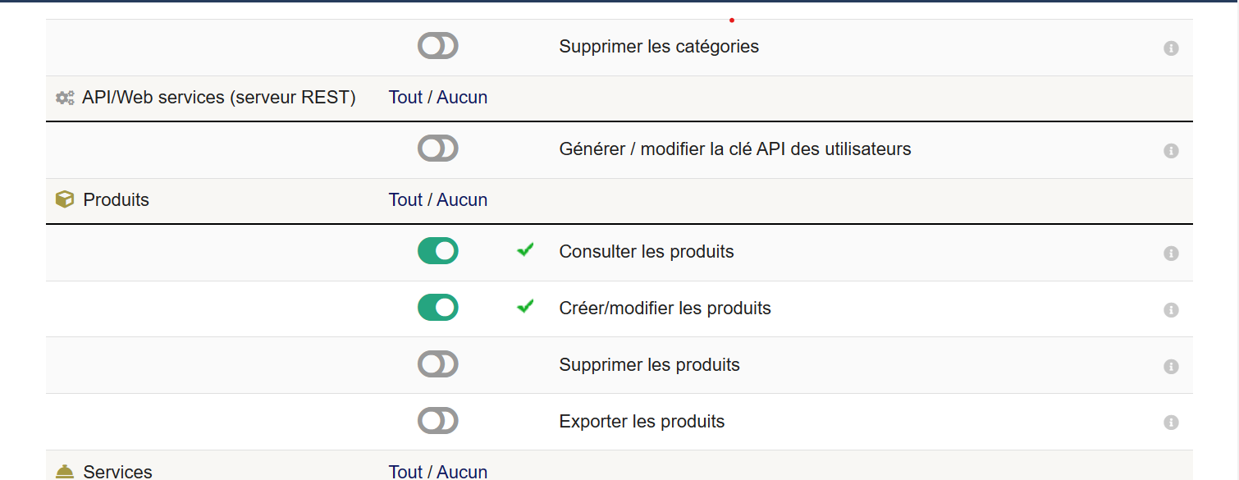
Ensuite nous lui avons attribuer des droit

Slide 22
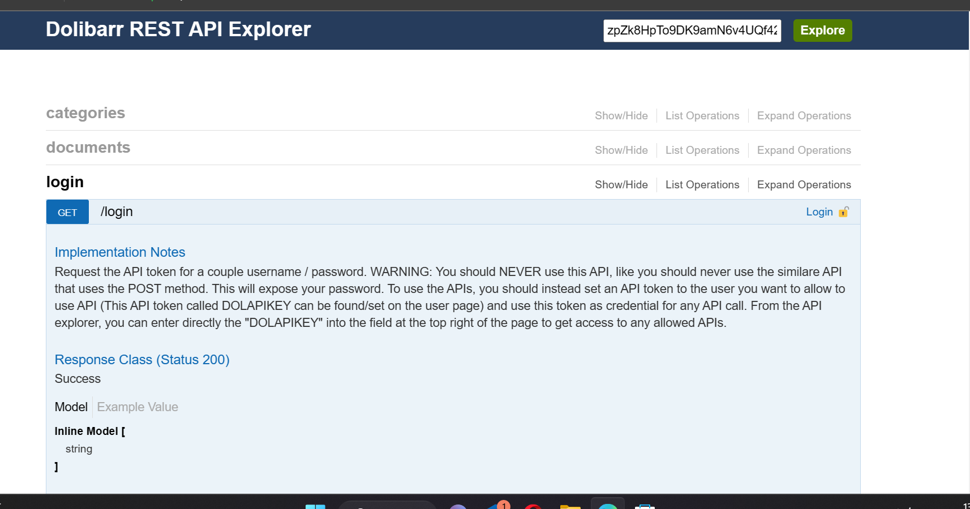
Ensuite nous nous avons verifier s’il parvient à se connecter sur l’API depuis l’extérieur

Slide 23
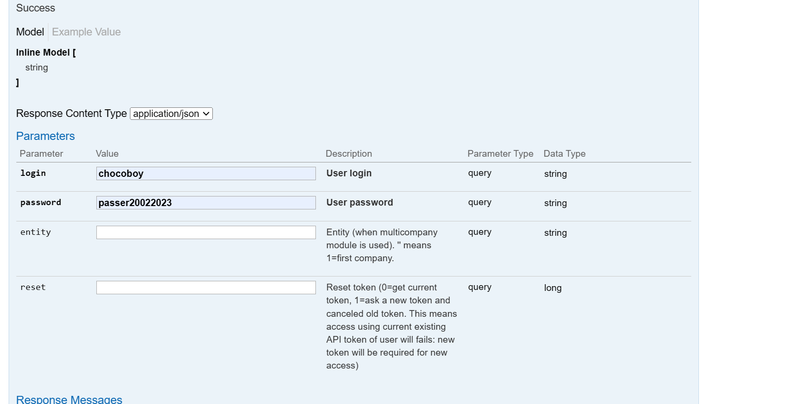

Slide 24
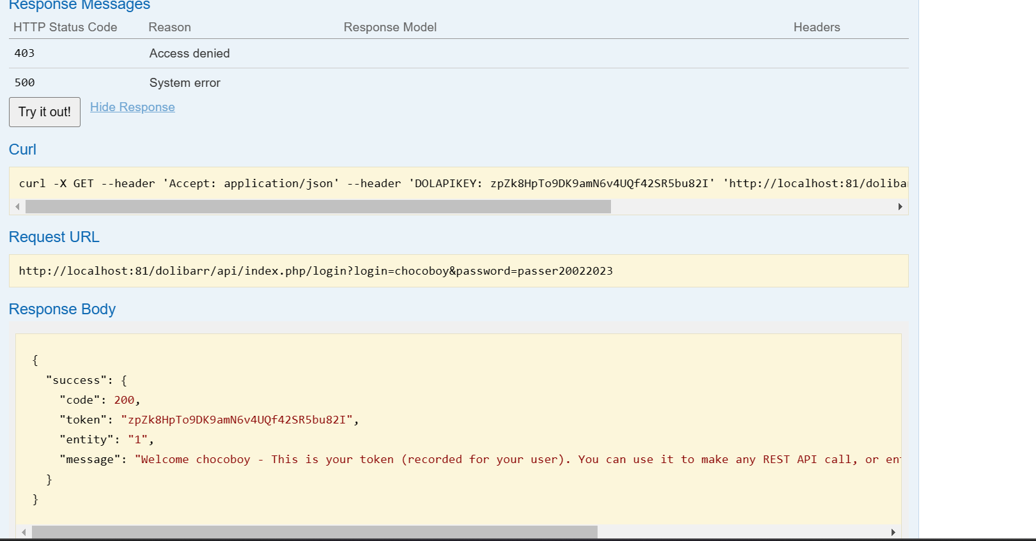

Slide 25
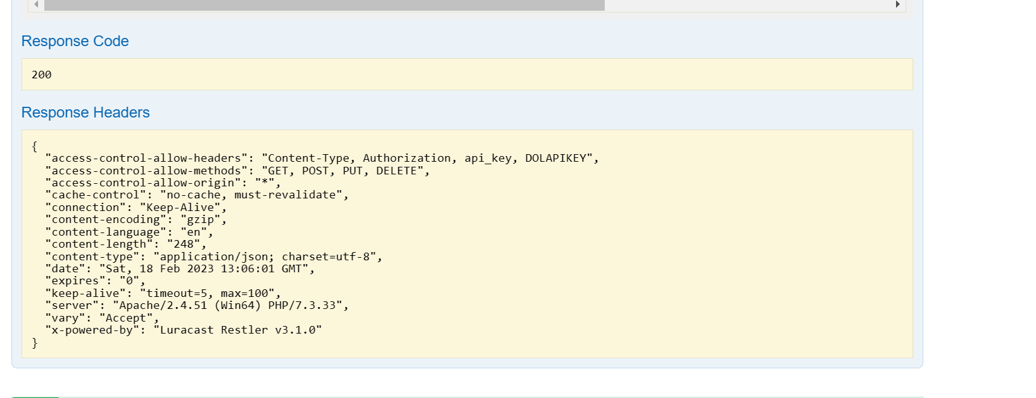

Slide 26
Ensuite nous avons fait des tests sur notre application pour voir si notre utilisateur parvient à se connecter
Le test à été fait avec succés.
Remarque : Tout notre code est sur Github sur l’addresse https://github.com/2Diere-Bodian2022/projet_Mr_Mbacke

